Slide 1
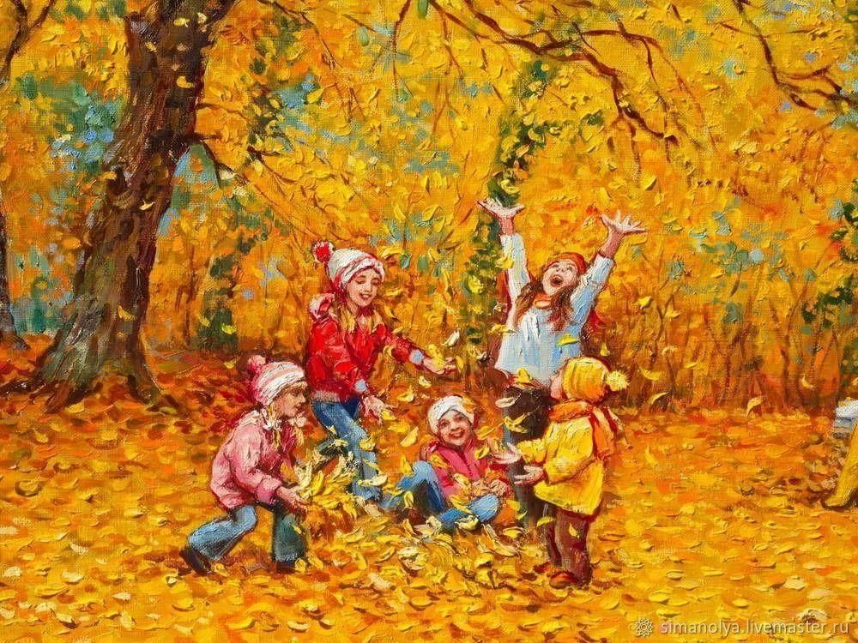
Структурное подразделение - детский сад комбинированного вида "Ласточка" Муниципального общеобразовательного учреждения - средней общеобразовательной школы №3 города Аткарска Саратовской области имени Героя Советского Союза Антонова Владимира Семеновича.
Фотоотчёт о работе
по проекту
ОСЕНЬ ЗОЛОТАЯ.
Воспитатель Третьяк Е.В.

Slide 2
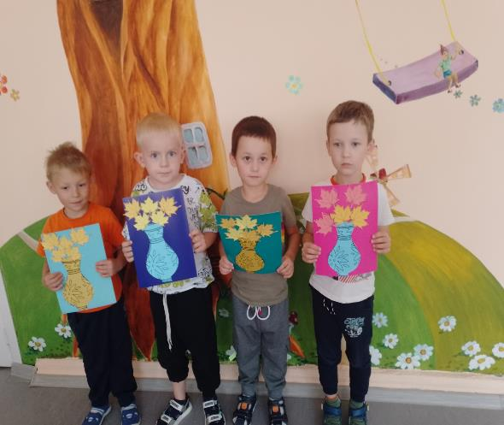
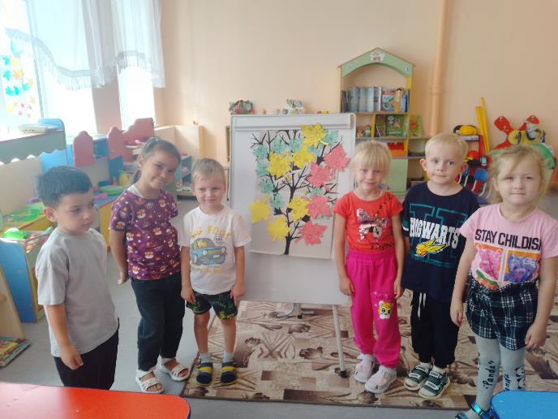

Slide 3
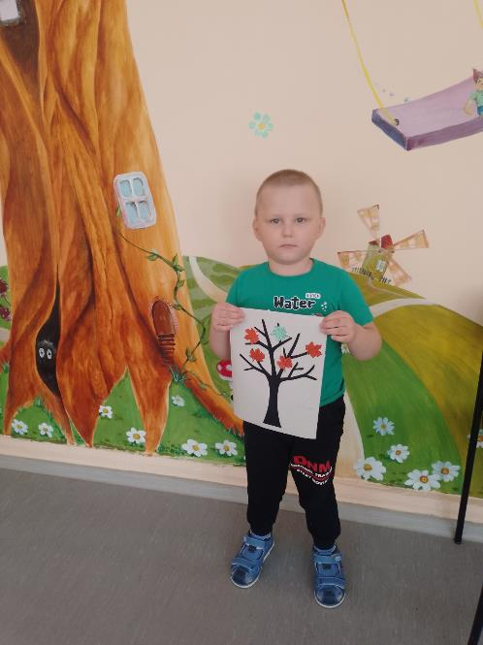
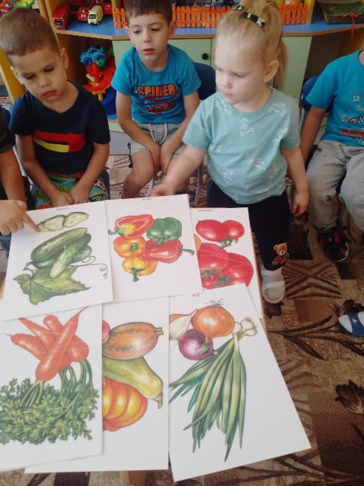

Slide 4
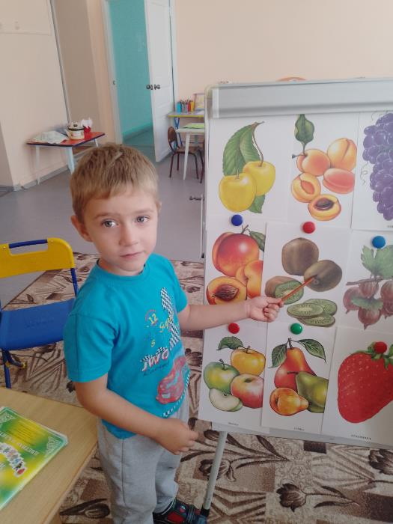
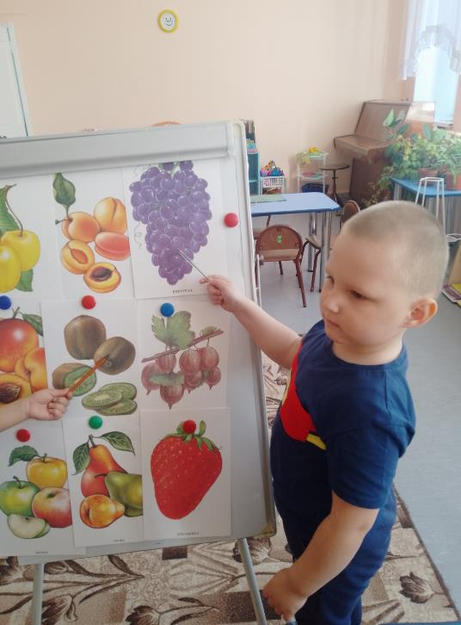

Slide 5
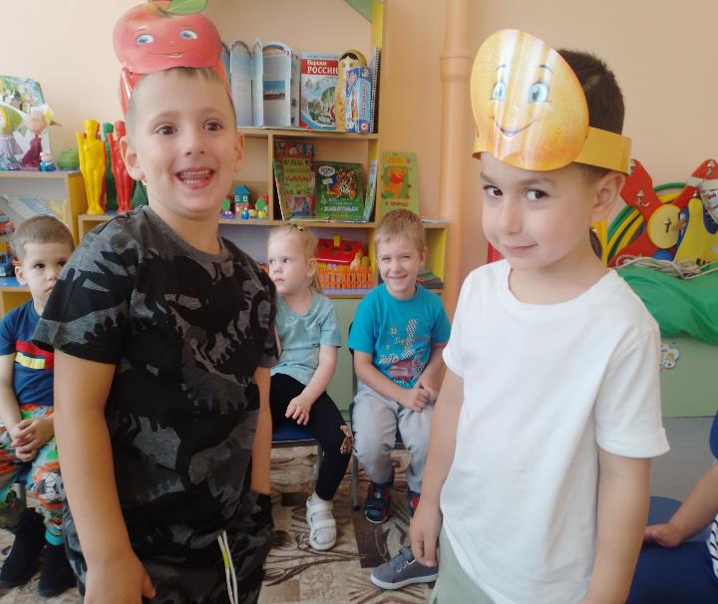
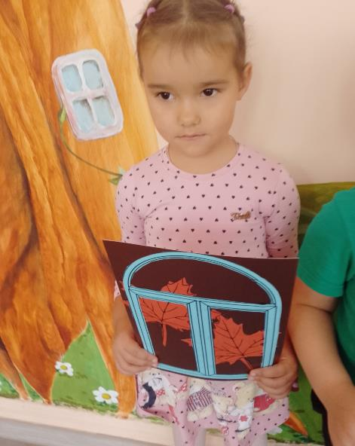

Slide 6
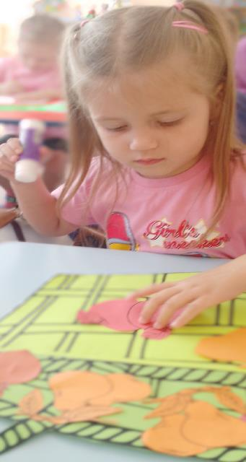
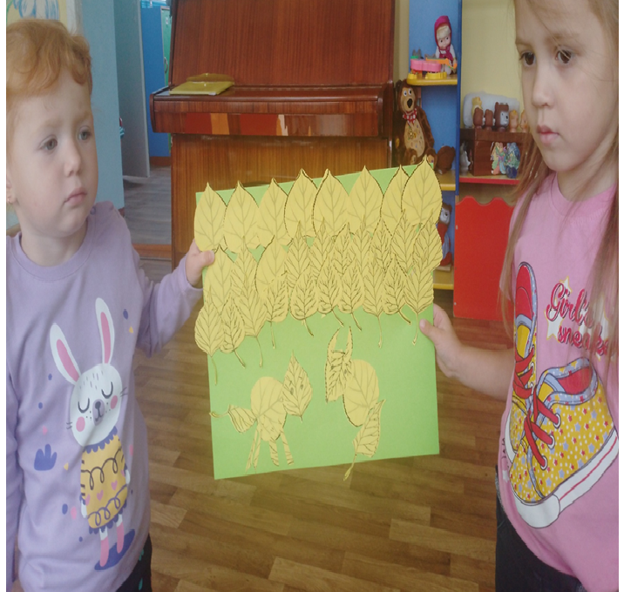

Slide 7
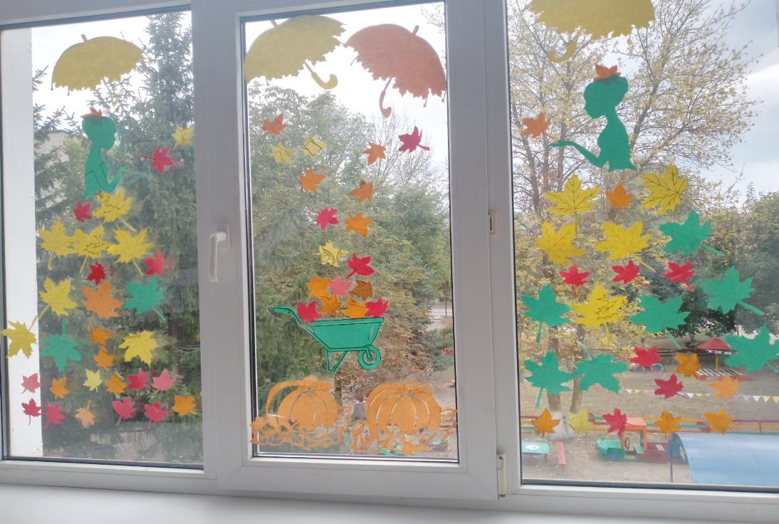

Slide 8
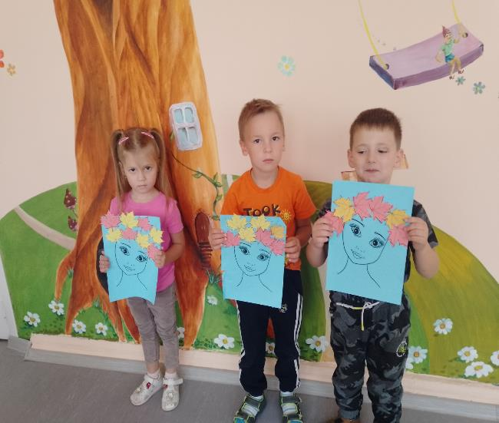
Спасибо за вимание!

